Slide 1
한국체육학회지 2026 · 65(2) · 317–330
복합운동이 비만 노인 여성의 심혈관·혈관내피 기능에 미치는 영향
원문 14페이지 전체 활용
Table 1–6 읽는 법 · 생리학적 해석 · 발표 멘트 · 예상 질문
한 문장 결론
SV↑·TPR↓ 및 하지근지구력 개선 / FMD는 증가 경향만, 통계적 유의성 없음
01

Slide 2
논문 원문 기반 | 발표용 해설
오늘 발표를 이해하는 4가지 질문
왜?
어떻게?
비만 노인의 낙상·심혈관·내피기능 문제
15명 대 15명, 8주 주3회 복합운동
무엇이 달라졌나?
무엇을 결론 내릴 수 없나?
체지방, 의자일어서기, SV, TPR, SBP
FMD 유의 개선·심근수축력·실제 낙상 감소
02

Slide 3
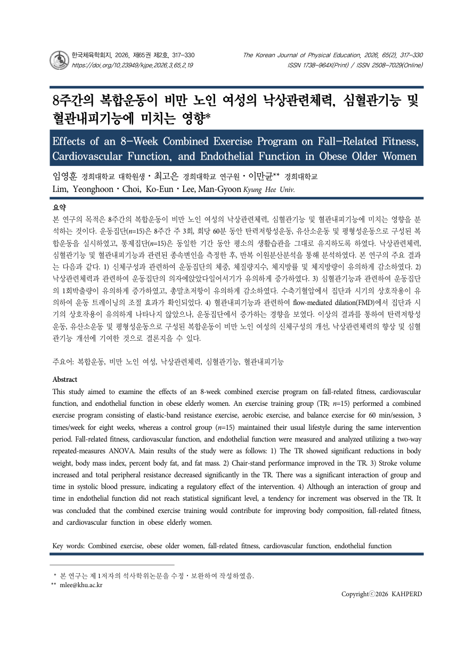
논문 원문 기반 | 발표용 해설
연구 목적과 연구설계 | 원문 p.1, p.3
연구 목적
복합운동이 신체구성·낙상관련체력·심혈관기능·혈관내피기능에 미치는 영향
연구설계
65세 이상 BMI≥25 여성 30명 → 운동 15/통제 15 무작위 배정 → 사전·사후 반복측정
근거: 원문 pp.317,319
03

Slide 4
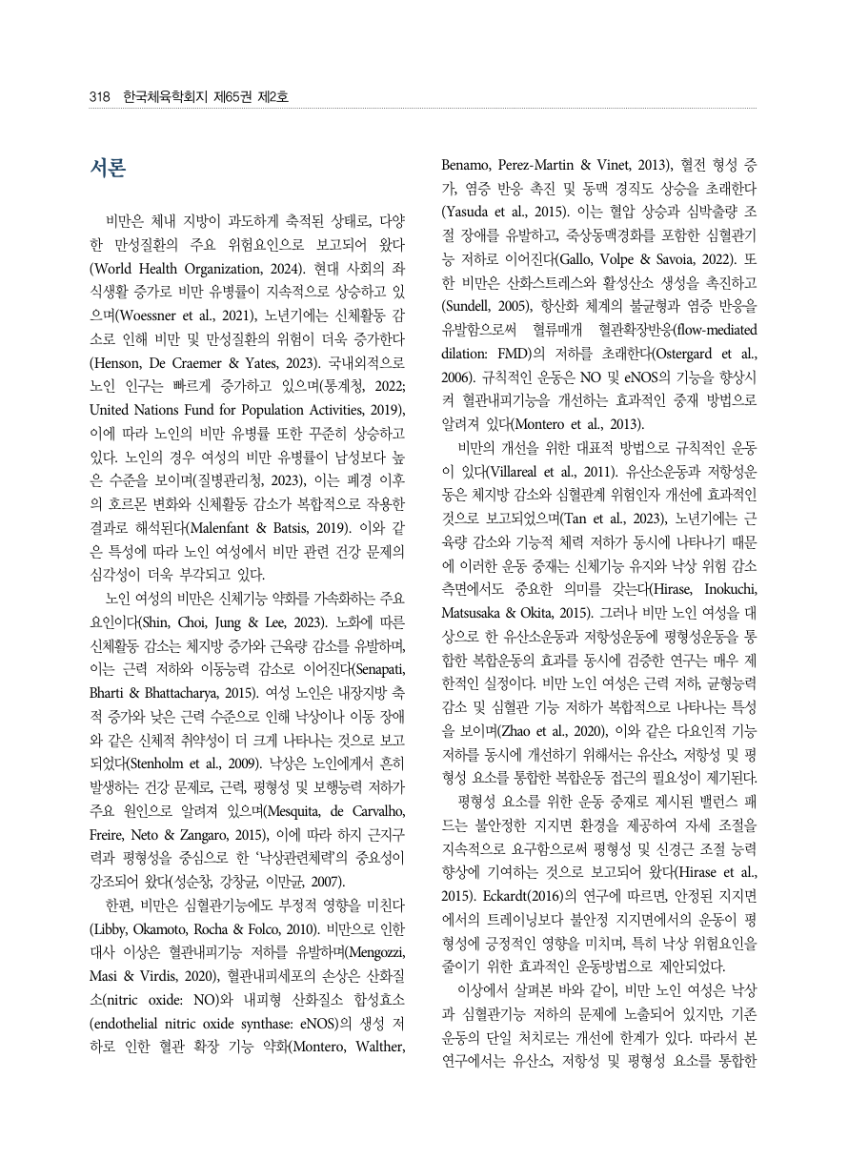
논문 원문 기반 | 발표용 해설
서론의 논리 | 원문 p.2
필요성
노화·비만 → 신체기능·자세조절·혈관 반응성의 복합적 저하
연구 공백
유산소 + 탄력저항성 + 평형성 운동을 통합해 3개 기능 영역을 동시에 평가한 연구가 제한적
04

Slide 5
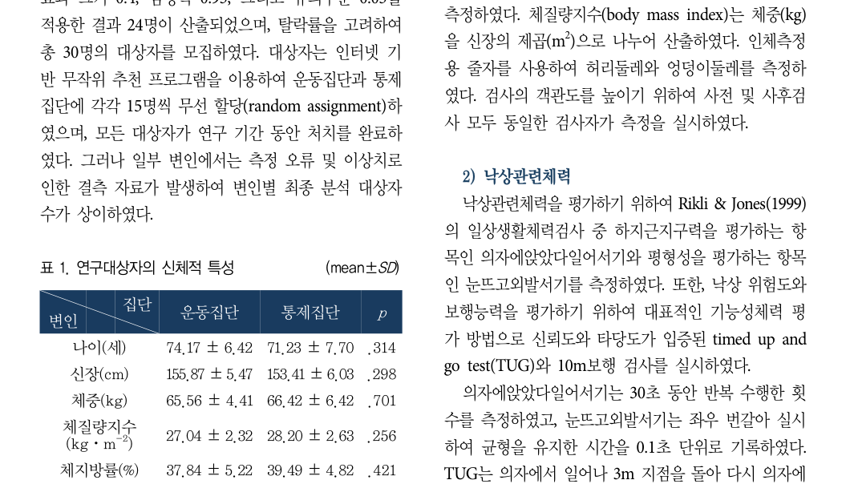
논문 원문 기반 | 발표용 해설
연구대상자와 Table 1 | 원문 p.3
표 읽는 방법
① 운동군/통제군 확인
② 평균±표준편차 확인
③ 기저 특성의 p 확인
발표 멘트
“기저 신체적 특성에서 표에 제시된 유의한 집단 차이는 없습니다. 다만 비유의가 완전한 동질성을 증명하지는 않습니다.”
05

Slide 6
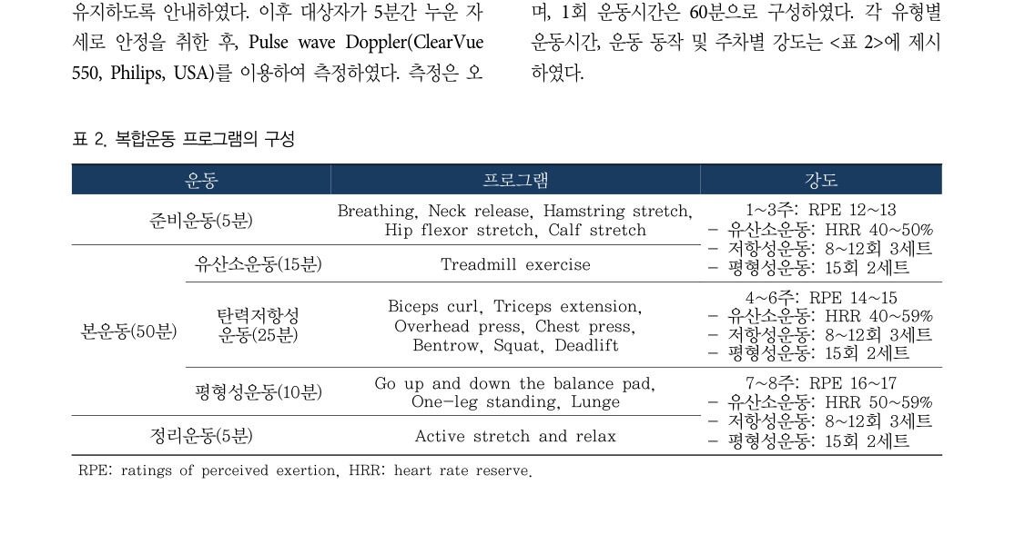
논문 원문 기반 | 발표용 해설
FITT와 Table 2: 운동 처방 | 원문 p.4–5
60분/회
준비 5 + 트레드밀 15 + 밴드 25 + 균형 10 + 정리 5
운동강도
RPE 12–13 → 14–15 → 16–17; 유산소 HRR 40–59% 범위
06

Slide 7
논문 원문 기반 | 발표용 해설
측정방법 | 원문 p.3–4
낙상관련체력
심혈관기능
30초 의자일어서기 / 눈뜨고 외발서기 / TUG / 10m 보행
혈압계: SBP·DBP | Physioflow: HR·SV | 계산: CO·MAP·TPR
혈관내피기능
상완동맥 초음파 FMD: 200 mmHg 5분 폐색 → 커프 해제 → 혈관직경 변화 측정
07

Slide 8
논문 원문 기반 | 발표용 해설
SV, CO, TPR: 가장 중요한 공식
SV (1회박출량)
CO (심박출량)
TPR (총말초저항)
한 번의 수축 때 내보낸 혈액량
논문: 직접 측정 (Physioflow)
CO = HR × SV
단위: L/min
논문: 계산값
TPR = MAP / CO
논문에서 계산한 혈역학적 지표
주의: SV 증가 = 심근 수축력 증가를 직접 입증한 것은 아님 / TPR 감소 ≠ FMD 개선 증명
08

Slide 9
논문 원문 기반 | 발표용 해설
FMD 측정과 공식 | 원문 p.4
측정 단계
계산
1. 안정시 혈관 직경 측정
2. 커프 200 mmHg, 5분 폐색
3. 해제 후 약 10초 간격으로 2분 측정
4. 최대 확장 직경 확인
FMD(%) = (최대직경 − 안정직경) / 안정직경 × 100
혈류자극에 대한 상완동맥의 확장반응을 평가
FMD와 PWV는 다름: 본 논문은 FMD만 측정했고, 동맥경직도 PWV는 측정하지 않음.
09

Slide 10
논문 원문 기반 | 발표용 해설
Table 1–6: 표 해석 5단계
① 변수
단위·측정방향 확인: 증가가 좋은지 감소가 좋은지
② 집단
운동집단과 통제집단의 사전·사후 값 확인
③ Δ%
집단별 상대변화율 = (사후−사전)/사전×100
④ 집단×시기
시간에 따른 변화가 두 집단에서 달랐는지 확인
⑤ 사후검정
표의 별표와 + 기호는 서로 다른 검정을 의미
10

Slide 11
논문 원문 기반 | 발표용 해설
통계의 핵심: 상호작용이란?
주효과와 구분
표 주석 읽기
집단 주효과: 전체적으로 두 집단 평균이 다른가?
시기 주효과: 전체적으로 전·후 평균이 다른가?
집단×시기: 집단별 변화량이 다른가?
+ 또는 ++/+++: 주효과·상호작용
* / ** / ***: 집단 내 전후 차이
#: 같은 시점의 집단 간 차이
FMD: 변화 방향은 달라도 집단×시기 비유의 → 운동 효과를 통계적으로 확정할 수 없음.
11

Slide 12
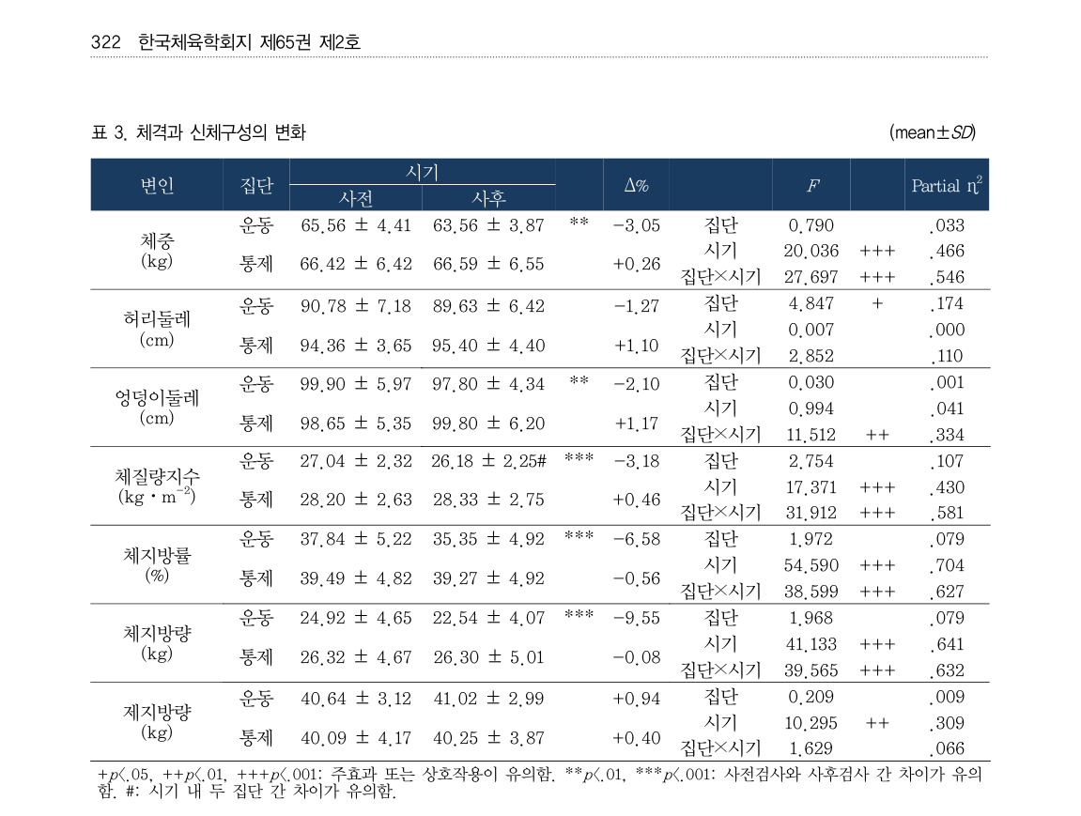
원문 p.6 | 원본 표를 그대로 삽입한 읽기 연습
Table 3: 신체구성의 변화
숫자 먼저
체중 -3.05% | 체지방량 -9.55% | 체지방률 -6.58%
해석
체중·BMI·체지방 지표의 운동집단 사전·사후 감소와 유의한 상호작용을 구분. 제지방량의 집단×시기 비유의.
12

Slide 13
논문 원문 기반 | 발표용 해설
Table 3: 신체구성의 변화 | 발표 멘트와 해석
발표할 문장
“운동집단의 체중은 65.56에서 63.56kg으로 감소했고, 체지방량은 24.92에서 22.54kg으로 감소했습니다. 집단×시기 상호작용도 유의했습니다. 반면 제지방량은 운동중재 특이적인 변화가 확인되지 않았습니다.”
발표 팁: 수치 → p/상호작용 → 가능한 해석 → 검증되지 않은 해석 순으로 설명
13

Slide 14
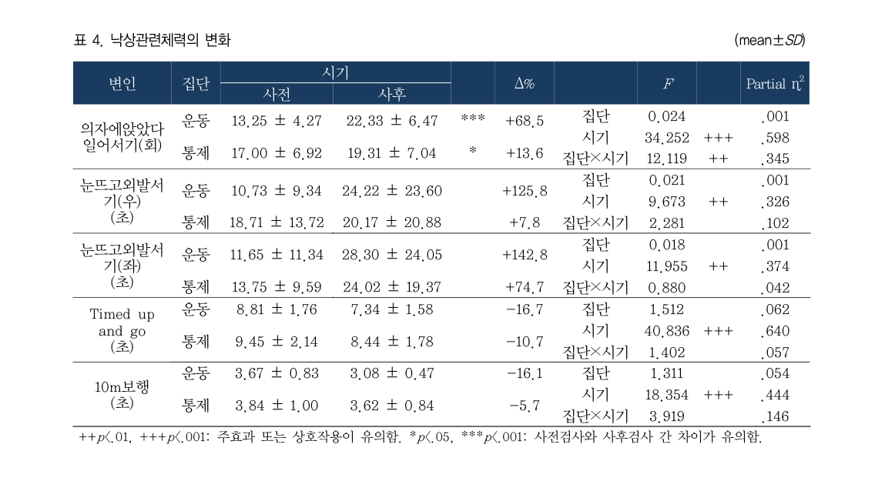
원문 p.6 | 원본 표를 그대로 삽입한 읽기 연습
Table 4: 낙상관련체력의 변화
숫자 먼저
의자일어서기 13.25 → 22.33회 (+68.5%)
해석
의자일어서기는 상호작용 유의. 외발서기, TUG, 10m보행은 변화 경향이 있으나 상호작용 비유의.
14

Slide 15
논문 원문 기반 | 발표용 해설
Table 4: 낙상관련체력의 변화 | 발표 멘트와 해석
발표할 문장
“운동집단의 30초 의자일어서기 수행 횟수는 13.25회에서 22.33회로 68.5% 증가했으며 상호작용도 유의했습니다. 다른 평형성·보행지표의 개선 경향만으로 낙상 예방 효과를 확정할 수는 없습니다.”
발표 팁: 수치 → p/상호작용 → 가능한 해석 → 검증되지 않은 해석 순으로 설명
15

Slide 16
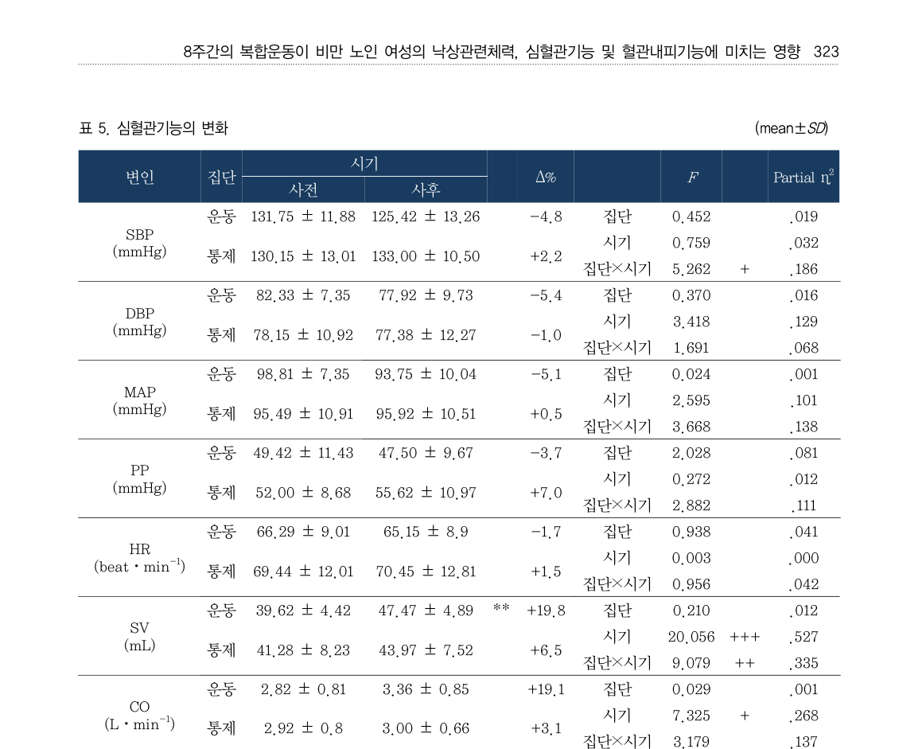
원문 p.7 | 원본 표를 그대로 삽입한 읽기 연습
Table 5: 심혈관기능의 변화
숫자 먼저
SV +19.8% | TPR -20.3% | SBP -4.8%
해석
SV·TPR·SBP에서 상호작용 유의. DBP·MAP·PP·HR·CO의 집단×시기는 비유의.
16

Slide 17
논문 원문 기반 | 발표용 해설
Table 5: 심혈관기능의 변화 | 발표 멘트와 해석
발표할 문장
“1회박출량은 39.62에서 47.47mL로 증가하고, 총말초저항은 36.99에서 29.49로 감소했습니다. 두 변수 모두 집단×시기 상호작용이 유의했습니다. 그러나 심근 수축력 향상 또는 NO 증가를 직접 입증한 것은 아닙니다.”
발표 팁: 수치 → p/상호작용 → 가능한 해석 → 검증되지 않은 해석 순으로 설명
17

Slide 18
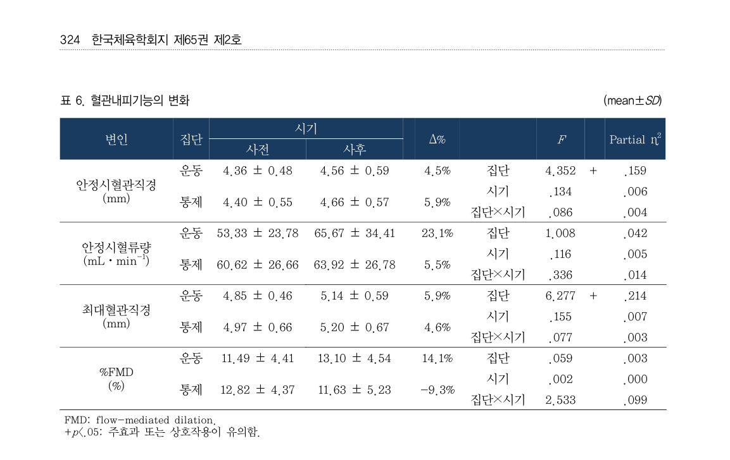
원문 p.8 | 원본 표를 그대로 삽입한 읽기 연습
Table 6: 혈관내피기능의 변화
숫자 먼저
FMD 11.49 → 13.10% (+14.1%)
해석
운동집단 FMD는 증가, 통제집단은 감소. 상호작용 F=2.533, 유의하지 않음 → 효과 확증 불가.
18

Slide 19
논문 원문 기반 | 발표용 해설
Table 6: 혈관내피기능의 변화 | 발표 멘트와 해석
발표할 문장
“FMD는 운동집단에서 11.49%에서 13.10%로 증가했습니다. 하지만 집단×시기 상호작용이 유의하지 않았기 때문에 복합운동에 의한 혈관내피기능 개선을 확정할 수 없습니다.”
발표 팁: 수치 → p/상호작용 → 가능한 해석 → 검증되지 않은 해석 순으로 설명
19

Slide 20
논문 원문 기반 | 발표용 해설
핵심 비판: TPR 감소와 FMD 비유의가 공존하는 이유
TPR = 전신 혈역학적 저항
FMD = 특정 동맥의 확장 반응
MAP/CO로 계산하는 전신 순환 지표
혈압·심박출량 변화에 영향을 받음
저하가 곧 내피기능 개선 증거는 아님
상완동맥의 혈류매개 확장비율
기저 직경·전단 자극·측정환경 영향
이번 연구에서는 유의한 상호작용 없음
20

Slide 21
논문 원문 기반 | 발표용 해설
논의: 연구자의 주장과 실제 증거 구분
직접 측정·검증
SV 증가, TPR 감소, 의자일어서기 향상, 체지방 감소
가능한 생리학적 해석
운동 적응에 따른 순환 조절 및 기능적 수행능력 변화
직접 검증하지 않은 주장
NO·eNOS 증가, 심근 수축력 개선, PWV 개선, 실제 낙상 감소
21

Slide 22
논문 원문 기반 | 발표용 해설
논문 한계와 교수님 예상 질문
연구설계상의 한계
질문 → 답변
• 그룹당 15명, 일부 변인 결측
• 8주 단기 중재
• 운동 유형별 독립 효과 구분 불가
• 실제 낙상 발생 미측정
• 심근 구조·NO/eNOS 미측정
Q. 왜 FMD 유의하지 않나?
A. 이번 표본/기간에서 유의성 확인 불가. 원인은 미검증.
Q. SV 증가=수축력 증가?
A. 아님. 전부하·후부하 등도 영향.
Q. 왜 PWV가 없나?
A. 연구자가 선택한 종속변인은 FMD이며, 제외 이유는 원문에 없음.
22

Slide 23
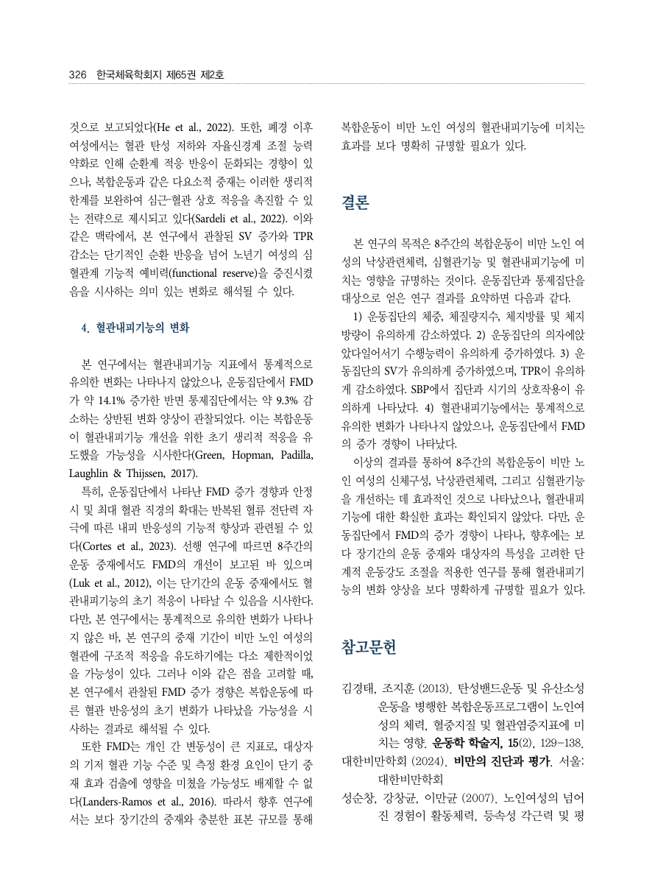
논문 원문 기반 | 발표용 해설
논문 결론 | 원문 p.10
결론을 정확하게 말하기
① 신체구성 개선
② 30초 의자일어서기 개선
③ SV 증가·TPR 감소, SBP 상호작용 유의
④ FMD 개선은 통계적으로 확증되지 않음
23

Slide 24
논문 원문 기반 | 발표용 해설
인용문헌을 발표에서 사용하는 방법
원문에 기재된 참고문헌과 원저 검증은 구분
원문에 인용된 사실만 확인한 단계이며, 각 참고문헌의 원문 표·실험조건을 독립 검증한 것은 아님.
검증할 순서
① 서론/논의에서 어떤 주장에 사용했는지 찾기
② 참고문헌의 연구설계·대상·중재·FMD 측정 여부 대조
③ 원문 Table에서 실제 통계적 결론 확인
24

Slide 25
논문 원문 기반 | 발표용 해설
원문 전체 아카이브 | 14페이지 빠짐없이 수록
이어지는 부록에는 첨부 논문의 1–14페이지를 각각 원문 이미지로 수록했습니다.
원문과 해설을 나란히 확인할 수 있으며, 별도 제공되는 주석 PDF에는 각 페이지의 발표 포인트가 메모로 표시되어 있습니다.
25

Slide 26
부록 · 원문 p.1 · 연구 목적과 주요 결론
원문 전체 | 1/14 페이지
연구 목적과 주요 결론
유의: 체지방, 의자일어서기, SV, TPR / FMD는 비유의
※ 원문은 축소 삽입. 표는 앞의 확대 슬라이드에서 확인하세요.
26

Slide 27
부록 · 원문 p.2 · 서론 연구공백
원문 전체 | 2/14 페이지
서론 연구공백
노인 비만 → 낙상 관련 체력·심혈관·내피 기능 동시 평가 필요
※ 원문은 축소 삽입. 표는 앞의 확대 슬라이드에서 확인하세요.
27

Slide 28
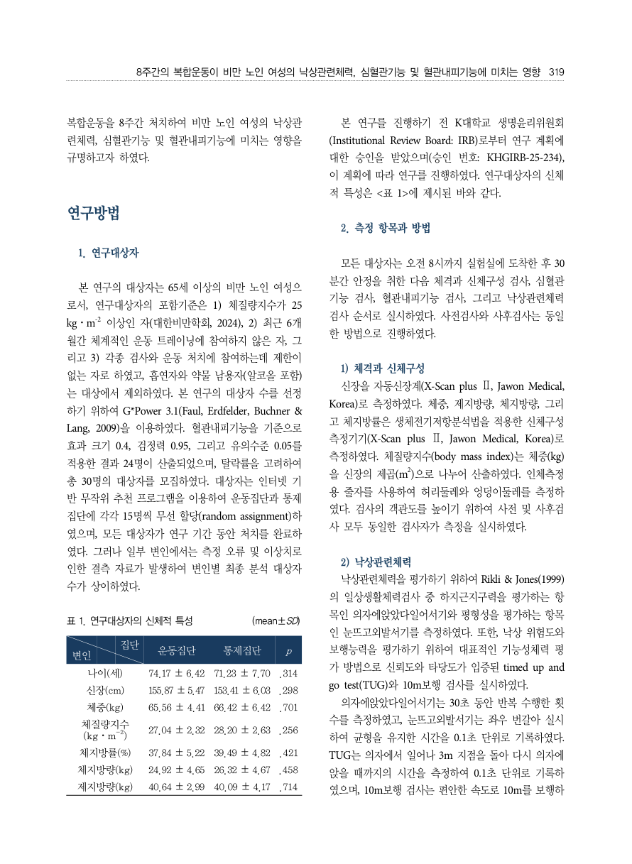
부록 · 원문 p.3 · Table 1 대상자 및 설계
원문 전체 | 3/14 페이지
Table 1 대상자 및 설계
65세 이상 BMI≥25; 15명/15명 무작위 배정; 변인별 결측 유의
※ 원문은 축소 삽입. 표는 앞의 확대 슬라이드에서 확인하세요.
28

Slide 29
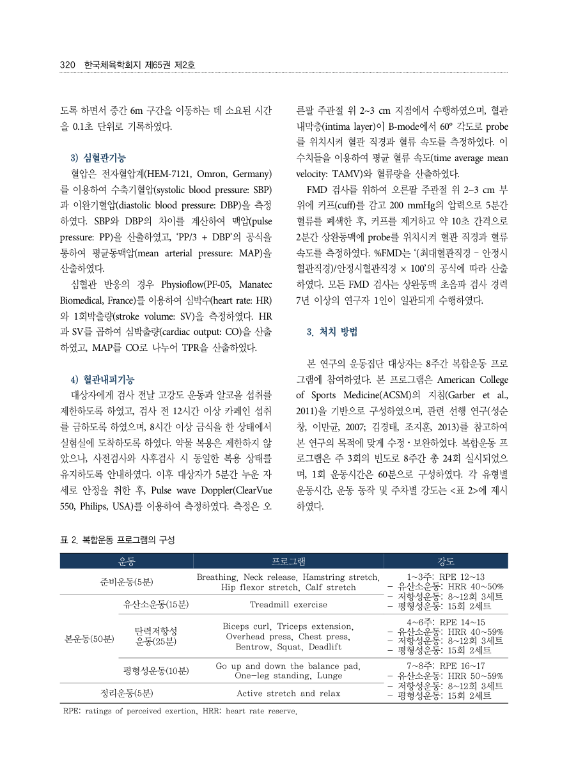
부록 · 원문 p.4 · Table 2 운동처방
원문 전체 | 4/14 페이지
Table 2 운동처방
주3회×8주, 60분: 준비5/유산소15/저항25/균형10/정리5
※ 원문은 축소 삽입. 표는 앞의 확대 슬라이드에서 확인하세요.
29

Slide 30
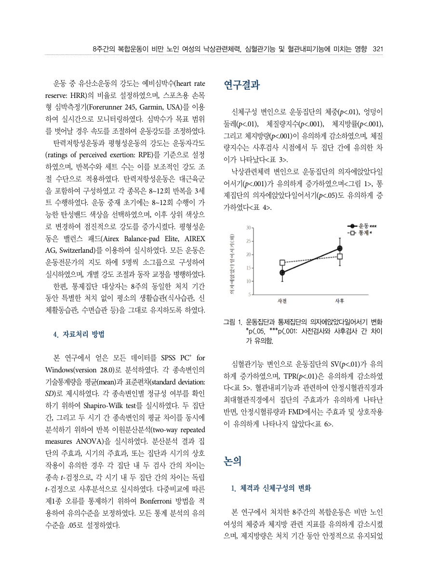
부록 · 원문 p.5 · 통계 해석 원칙
원문 전체 | 5/14 페이지
통계 해석 원칙
집단×시기 상호작용이 핵심, 사전·사후 집단내 p와 구분
※ 원문은 축소 삽입. 표는 앞의 확대 슬라이드에서 확인하세요.
30

Slide 31
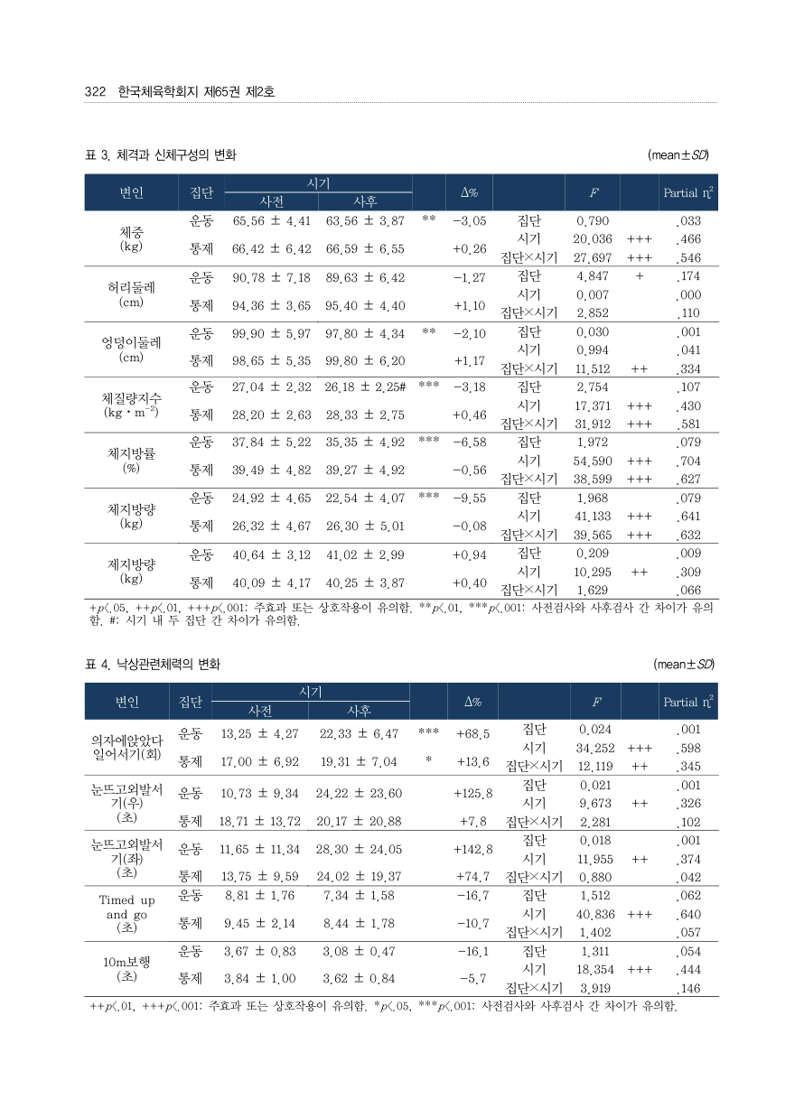
부록 · 원문 p.6 · Table 3 체성분 + Table 4 낙상체력
원문 전체 | 6/14 페이지
Table 3 체성분 + Table 4 낙상체력
체지방 -9.55%, 의자일어서기 +68.5%; TUG 등 상호작용 비유의
※ 원문은 축소 삽입. 표는 앞의 확대 슬라이드에서 확인하세요.
31

Slide 32
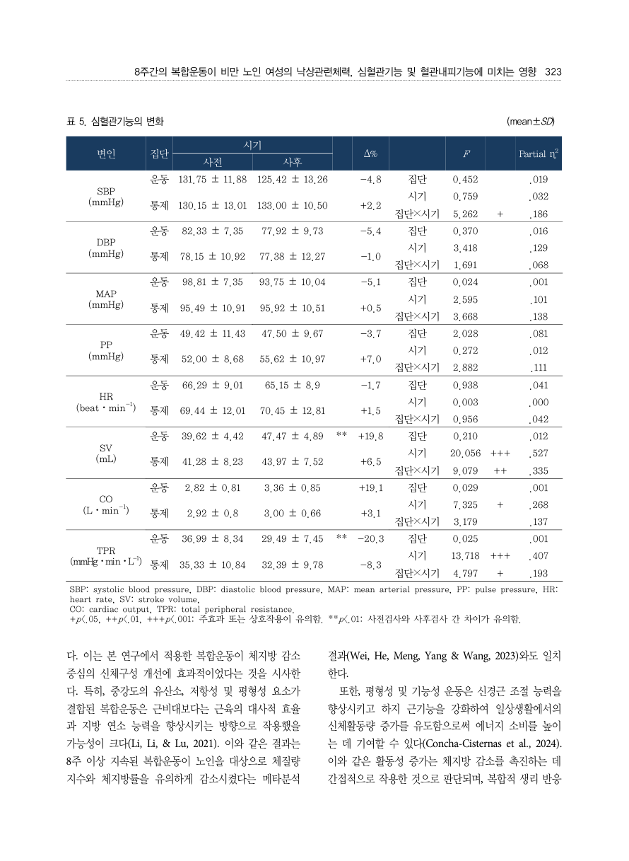
부록 · 원문 p.7 · Table 5 심혈관기능
원문 전체 | 7/14 페이지
Table 5 심혈관기능
SV +19.8% (p<.01), TPR -20.3% (p<.05 상호작용), SBP 상호작용 유의
※ 원문은 축소 삽입. 표는 앞의 확대 슬라이드에서 확인하세요.
32

Slide 33
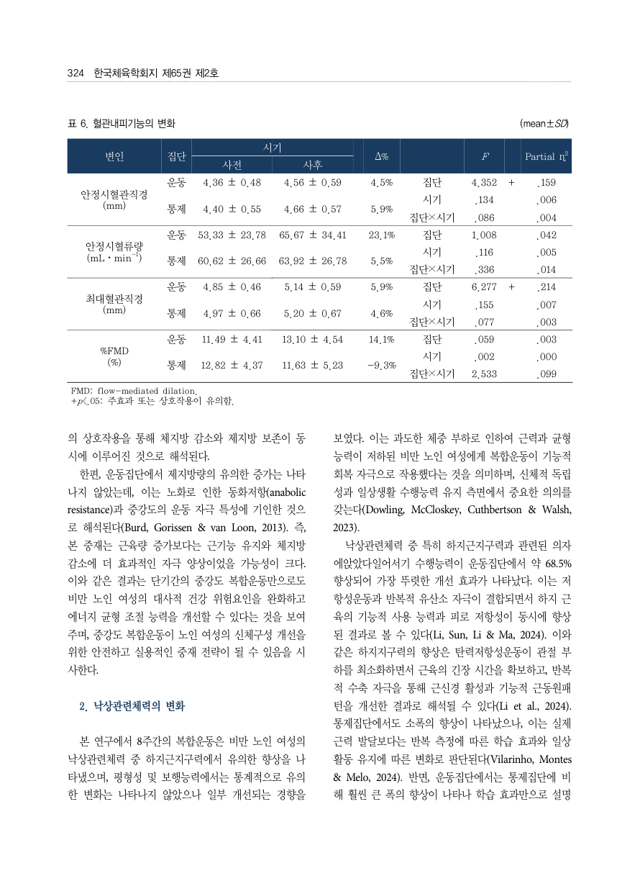
부록 · 원문 p.8 · Table 6 혈관내피기능
원문 전체 | 8/14 페이지
Table 6 혈관내피기능
FMD 11.49→13.10%, +14.1%이나 상호작용 F=2.533 비유의
※ 원문은 축소 삽입. 표는 앞의 확대 슬라이드에서 확인하세요.
33

Slide 34
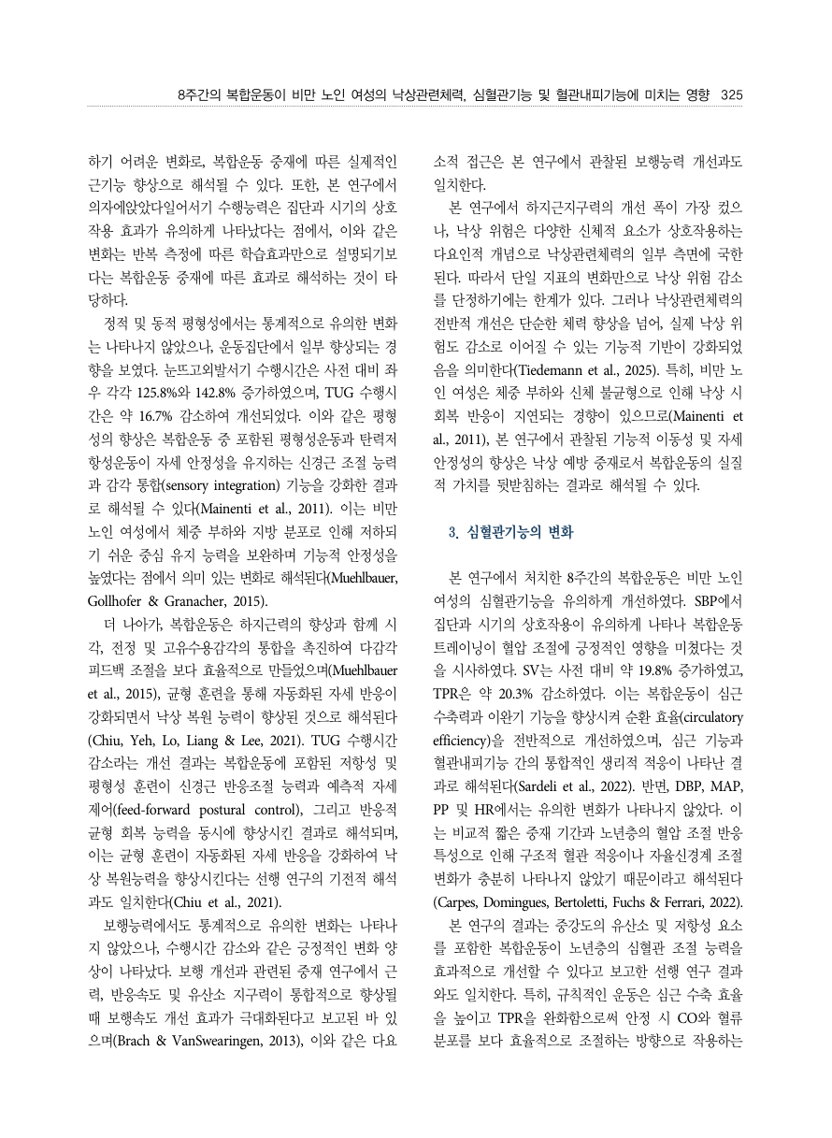
부록 · 원문 p.9 · 논의: 낙상체력과 혈역학
원문 전체 | 9/14 페이지
논의: 낙상체력과 혈역학
의자일어서기 개선만으로 실제 낙상 감소를 입증한 것은 아님
※ 원문은 축소 삽입. 표는 앞의 확대 슬라이드에서 확인하세요.
34

Slide 35
부록 · 원문 p.10 · 논의 및 결론
원문 전체 | 10/14 페이지
논의 및 결론
혈역학적 적응과 내피기능 개선을 동일시하지 말 것
※ 원문은 축소 삽입. 표는 앞의 확대 슬라이드에서 확인하세요.
35

Slide 36
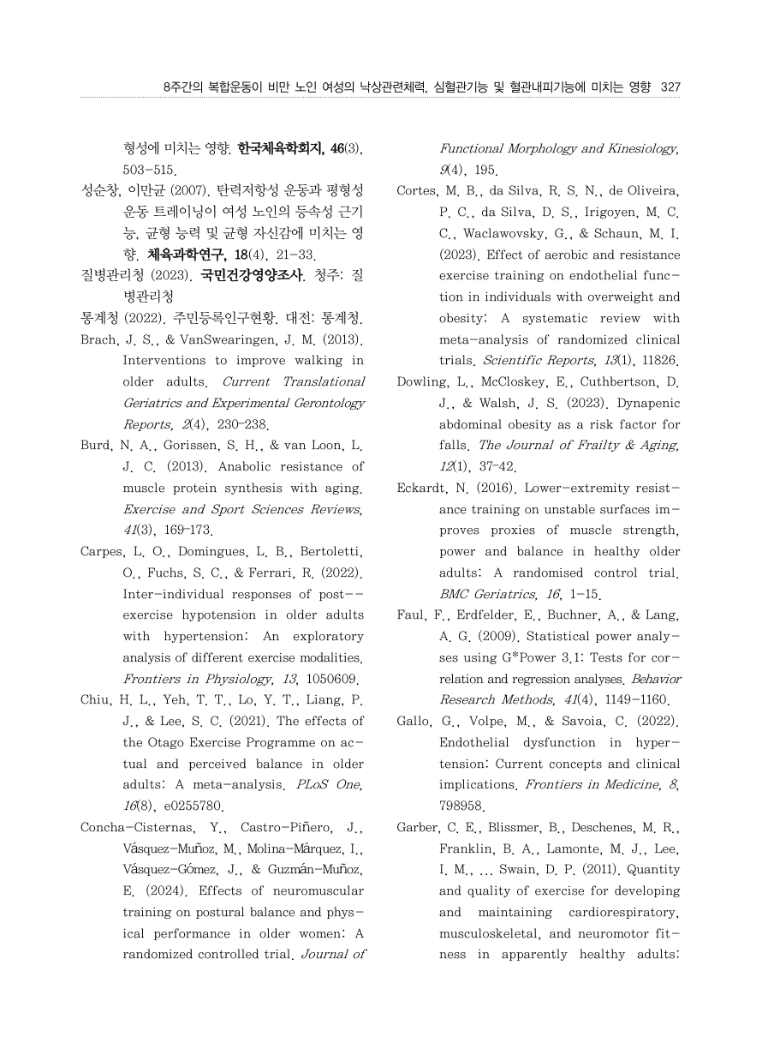
부록 · 원문 p.11 · 참고문헌 1
원문 전체 | 11/14 페이지
참고문헌 1
운동 처방·기전·근거 논문을 분류해 제시
※ 원문은 축소 삽입. 표는 앞의 확대 슬라이드에서 확인하세요.
36

Slide 37
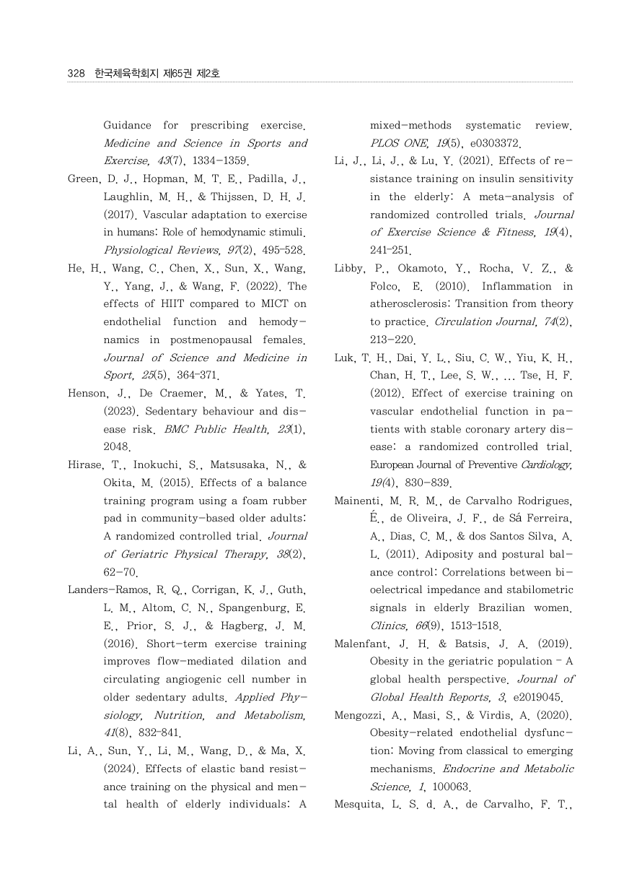
부록 · 원문 p.12 · 참고문헌 2
원문 전체 | 12/14 페이지
참고문헌 2
Green 2017: 혈류역학 자극 / Luk 2012: 내피기능 관련
※ 원문은 축소 삽입. 표는 앞의 확대 슬라이드에서 확인하세요.
37

Slide 38
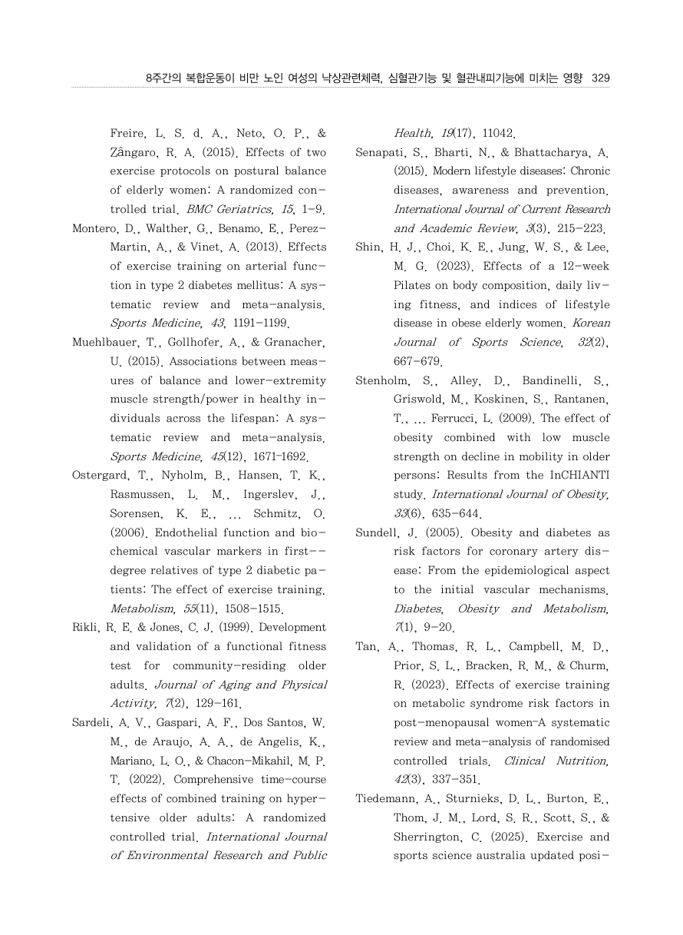
부록 · 원문 p.13 · 참고문헌 3
원문 전체 | 13/14 페이지
참고문헌 3
Montero 2013, Sardeli 2022: 운동과 동맥/심혈관 기능
※ 원문은 축소 삽입. 표는 앞의 확대 슬라이드에서 확인하세요.
38

Slide 39
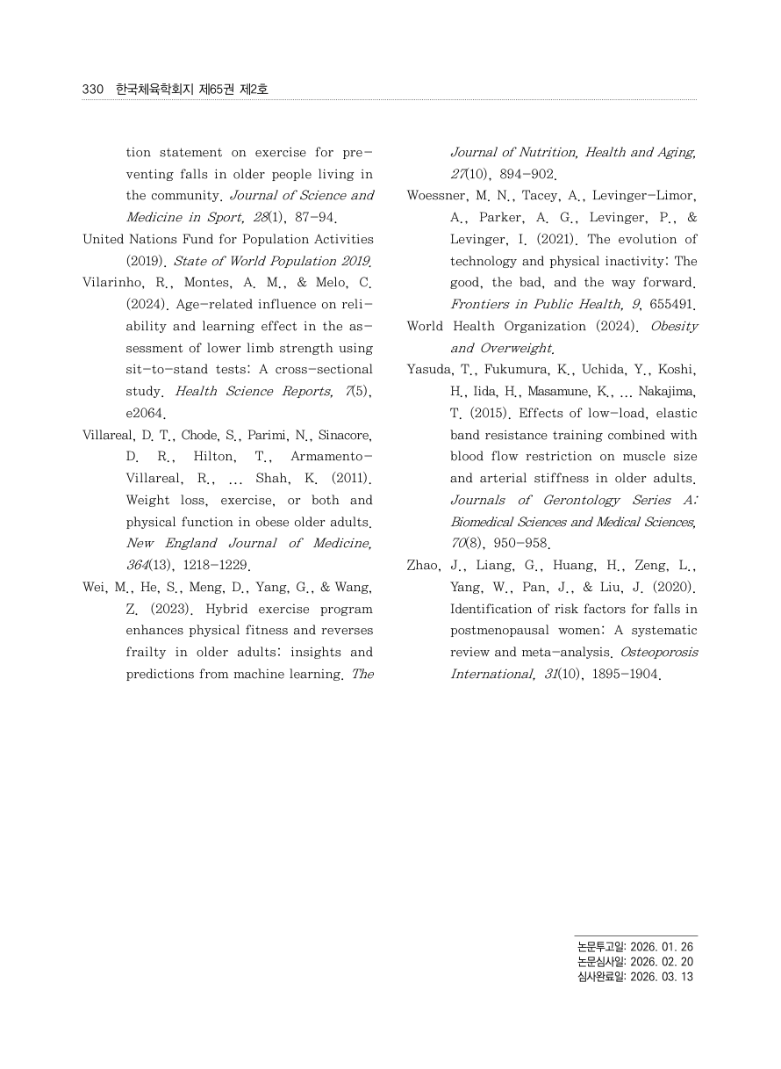
부록 · 원문 p.14 · 참고문헌 4 및 투고이력
원문 전체 | 14/14 페이지
참고문헌 4 및 투고이력
해당 논문의 직접 측정 결과와 인용논문의 결과를 구분
※ 원문은 축소 삽입. 표는 앞의 확대 슬라이드에서 확인하세요.
39

Slide 40
인용 선행연구 원문 근거 확인 · 검증된 결과만 제시
선행연구는 왜 인용되었는가?
선행연구 | 원문 내 인용 목적 | 검증 대상으로 삼을 자료
Cortes et al. (2023) | 운동과 FMD에 관한 근거 | 원문 Figure 6: 효과크기·95% CI
Sardeli et al. (2022) | 노인의 복합운동·심혈관 조절 | 원문 Table 2–3: 혈압·기능
Hirase et al. (2015) | 밸런스패드·평형성 운동 | 초록 확인 / 결과표 원문 미확보
Landers-Ramos et al. (2016) | 단기 운동과 FMD 변화 | 서지 확인 필요 / 결과표 미확보
주의: 앞의 두 연구는 외부 원문 결과를 확인했습니다. 나머지 두 연구는 Table을 확인하지 못했으므로 수치를 기재하지 않습니다.
근거: 본 연구 서론 pp.318–319, 논의 pp.325–326 및 참고문헌 pp.327–330

Slide 41
인용 선행연구 원문 근거 확인 · 검증된 결과만 제시
Cortes et al. (2023) | 원문 Figure 6 근거
분석 | FMD 효과 추정치 | 95% CI | 유의성
운동 전체 | +1.67%p | 0.97 ~ 2.37 | p < .001
유산소운동 | +1.40%p | 0.70 ~ 2.10 | p < .001
저항성운동 | +3.14%p | 0.02 ~ 6.31 | p = .051 (비유의)
표 읽기: ① FMD 효과크기는 군간 평균차이의 %p 단위 ② 95% CI 확인 ③ 논문에 제시된 p값을 우선 해석. 저항성운동은 p=.051로 비유의.
원문에는 Table이 아니라 Figure 6의 forest plot으로 제시되며, 위 표는 확인된 수치를 학습용으로 옮긴 것입니다.
원문: https://pmc.ncbi.nlm.nih.gov/articles/PMC10362025/ (Figure 6)

Slide 42
인용 선행연구 원문 근거 확인 · 검증된 결과만 제시
현재 논문 vs Cortes (2023) | FMD 결과 비교
비교 항목 | 이번 8주 복합운동 연구 | Cortes 2023
연구 형태 | 비만 노인 여성 30명 중재연구 | 과체중·비만 성인 RCT 메타분석
FMD 변화 | 운동군 11.49→13.10% | 운동 전체 평균효과 +1.67%p
통계 해석 | 집단×시기 비유의 | 운동 전체 통합효과 p<.001
주의 | 운동 효과 확증 불가 | 대상·운동유형·연구조건이 상이
발표 멘트: “메타분석에서는 FMD 개선이 관찰되었지만, 본 연구의 단일 8주 중재에서는 유의하지 않았습니다. 상반된 결과의 원인은 직접 검증되지 않았습니다.”
근거: 본 연구 Table 6, Cortes et al. 2023 Figure 6

Slide 43
인용 선행연구 원문 근거 확인 · 검증된 결과만 제시
Sardeli et al. (2022) | 원문 Table 3 근거
검사 | 운동군 W0 | 운동군 W16 | 통제군 W0→W16 | 상호작용 p
30초 의자일어서기 | 11.8 ± 2.2 | 15.0 ± 3.1 | 11.9→13.6 | 0.11
TUG(초) | 8.2 ± 1.4 | 6.8 ± 1.0 | 8.3→7.0 | 0.67
Berg 균형척도 | 54.8 ± 1.2 | 55.3 ± 0.9 | 54.9→55.2 | 0.57
원문 해석: 복합운동 후 일부 기능검사의 시간적 개선이 나타났으나 집단×시기 상호작용은 유의하지 않았습니다. 따라서 모든 기능 향상을 중재에 의한 효과라고 단정할 수 없습니다.
수치는 원문 Table 3의 일부 행을 옮겼습니다.
원문: https://pmc.ncbi.nlm.nih.gov/articles/PMC9518134/ (Table 3)

Slide 44
인용 선행연구 원문 근거 확인 · 검증된 결과만 제시
Sardeli et al. (2022) | 혈압 Table 2 핵심
항목 | 원문에서 확인된 사실 | 현재 연구와 비교
연구대상 | 고혈압 노인 (최종 46명) | 비만 노인 여성 (모집 30명)
중재 | 16주 유산소 + 근력운동 | 8주 유산소 + 저항성 + 균형
SBP | 집단×시기 상호작용 비유의 | 집단×시기 상호작용 유의
추가 결과 | VO₂max 개선; 혈압 감소 효과 미확인 | SV 증가, TPR 감소
원문 요약: 16주 복합운동 연구에서 혈압에 대한 집단×시기 상호작용이 나타나지 않았습니다.
발표: “복합운동의 혈압 반응은 연구대상과 프로토콜에 따라 다를 수 있으나, 이 차이의 원인을 본 연구만으로 규명할 수는 없습니다.”
원문: https://pmc.ncbi.nlm.nih.gov/articles/PMC9518134/ (Table 2 및 Results)

Slide 45
인용 선행연구 원문 근거 확인 · 검증된 결과만 제시
선행연구 결과표 발표: 읽는 순서
1. 인용한 문장을 먼저 제시: 왜 이 선행연구를 인용했는가?
2. 원문 Table 또는 Figure 번호와 대상자·중재기간 확인
3. 집단·시기·측정변수 및 단위 확인
4. 원문 p값·신뢰구간·상호작용 확인
5. “현재 논문과 일치 / 불일치 / 비교 제한” 결론을 분리
6. 인과적 기전은 실제 측정된 것만 주장
주: 이번 추가 슬라이드의 표는 검증 가능한 원문 수치를 재배열한 것이며, 원본 PDF 표 이미지 캡처가 아닙니다.
근거: Cortes et al. (2023) Figure 6 / Sardeli et al. (2022) Tables 2–3

